Slide 1
Майстер-клас
“Створення ситуації успіху в навчально-виховному процесі школи І ступеня”
Качаненко Юлії Олександрівни
вчителя початкових класів
Жеведської ЗОШ І ступеня
Чернігівського району
Чернігівської області

Slide 2

Ти можеш!» — повинен нагадувати вчитель учневі.
«Він може!» — повинен нагадувати колектив.
«Я можу!» — повинен повірити в себе учень.
В.Шаталов

Slide 3
Успіх
Задово-
лення
Радість

Slide 4


Slide 5
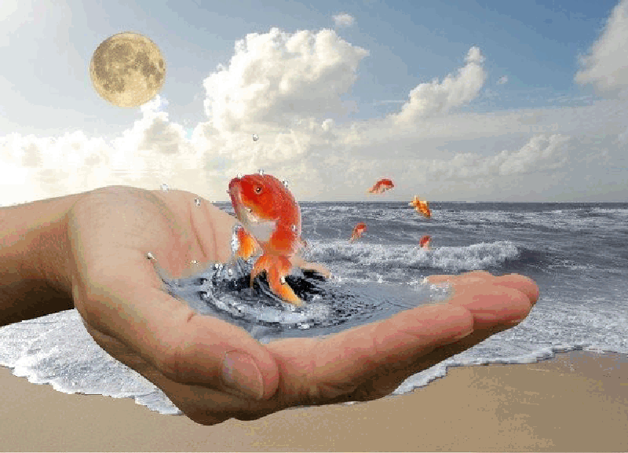

Настрій на творчість

Slide 6
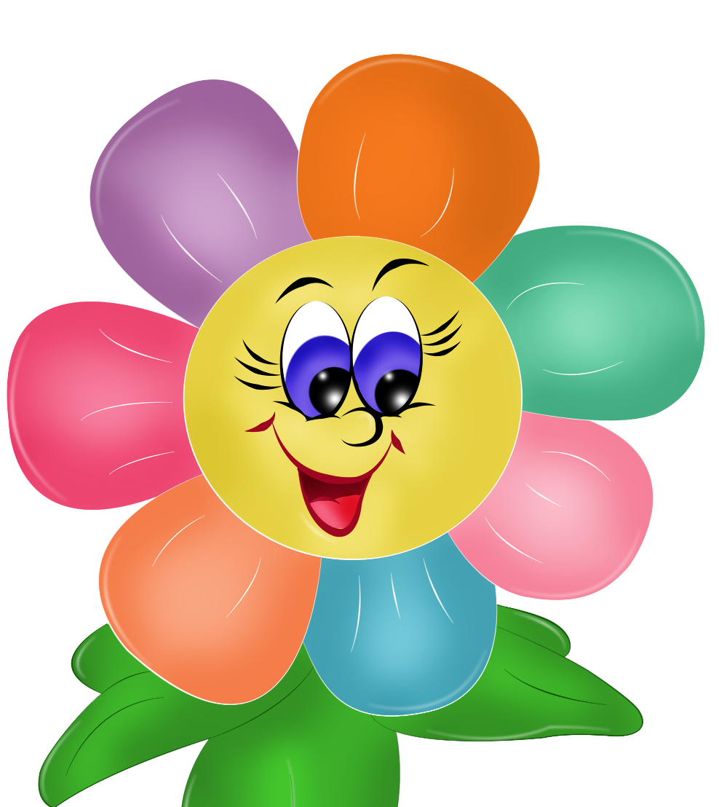
« Квітка моєї душі»
Я сказала б про себе, що я…
Ціную в людині такі риси характеру…
Мені подобається, якщо учні…
Я прагну …

Slide 7
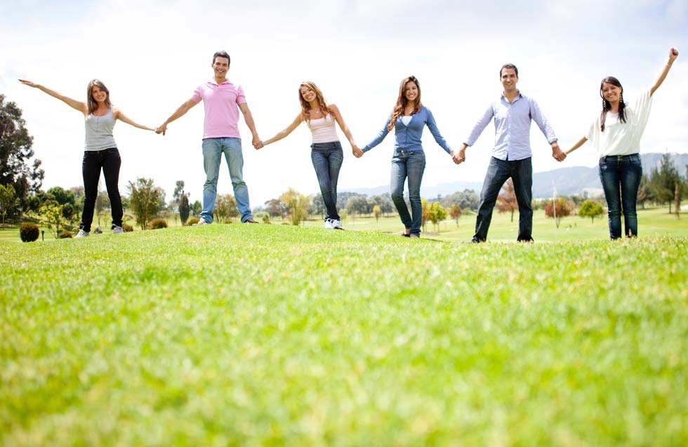
Вправа «Комплімент»

Slide 8
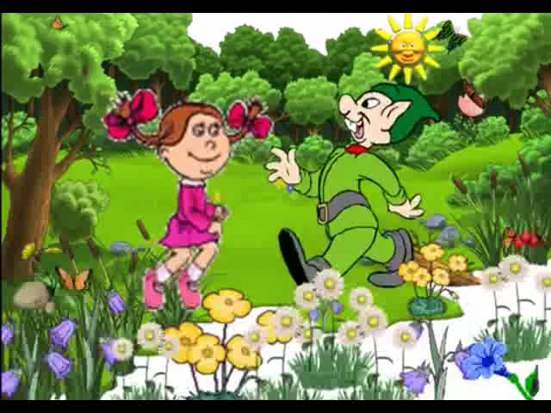
Фізкультхвилинка

Slide 9

«Який у нас настрій?»
Червоний, жовтий, оранжевий – гарний настрій;
Зелений – важко визначити;
Блакитний, синій , фіолетовий – сумний настрій.

Slide 10


Slide 11


